Slide 1
Воробьев Константин Дмитриевич- советский писатель ,яркий представитель земли Курской.
Автор: Балахнина О.И., методист, педагог дополнительного образования

Slide 2
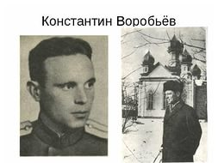

Slide 10
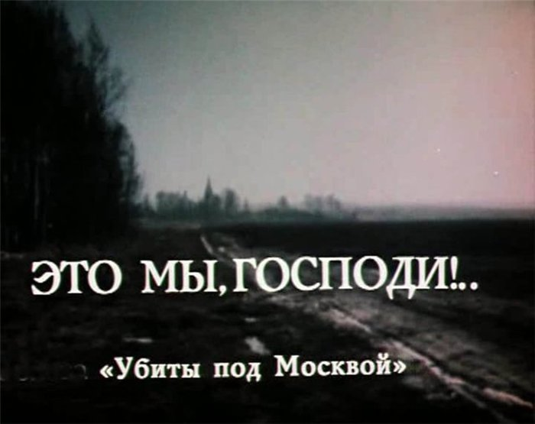

Slide 13
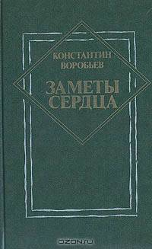

Slide 14
Дом -музей на Родине К. Воробьева

Slide 15
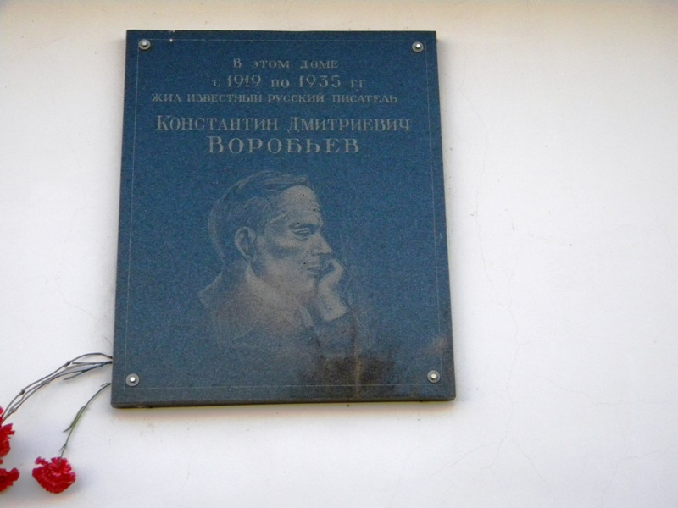

Slide 16
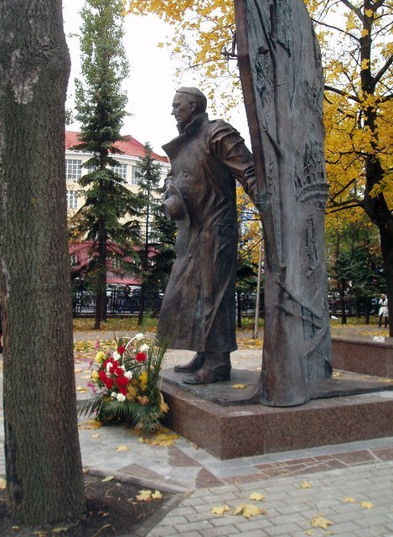

Slide 17
У могилы писателя

